Slide 1
Head First Java Ch4 ~ Ch7

Slide 2
Chapter 4. 메소드, 인스턴스 변수

Slide 3
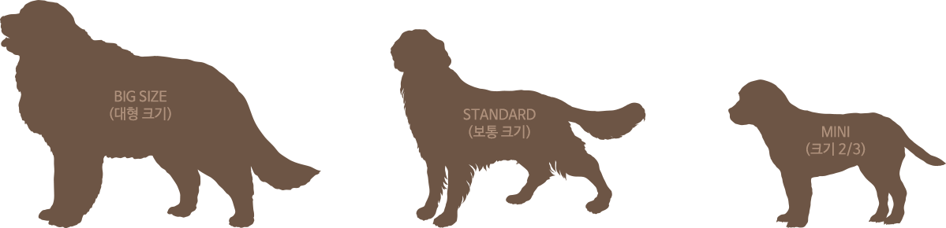
메소드
Dog
인스턴스 변수 (상태)
size
name
아는것
bark()
메소드 (행동)
하는것
Notes:
클래스에서 객체가 아는 것은 인스턴스 변수로,
객체가 하는 것은 메소드로 정의한다.
같은 유형의 모든 객체들이 서로 다른 행동을 하는 메소드를 가질 수 있다.
같은 개 이지만, 크기에따라 짖는 크기나 소리가 다르다.

Slide 4
인자, 매개변수, 리턴
public void bark(int numOfBarks) {
for (int i = 0; i < numOfBarks; i++) {
System.out.println("ruff");
}
}
Dog d = new Dog();
d.bark(3);
인자 : 전달하는 것.
매개변수 : 사용하는 것.
int myAge() {
return 26;
}
리턴 : 메소드에서 무언가 돌려 받는것.
Notes:
매개변수는 사용하는 측, 인자는 전달하는 측

Slide 5
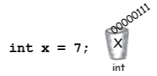

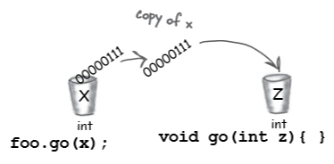
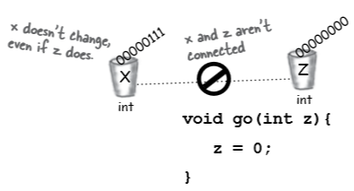
인자, 매개변수 – 값을 복사
1
3
2
Notes:
인자 매개변수로 값을 주고 받을 때는 값이 복사됩니다.
원시변수뿐 아니라 레퍼런스도 메모리 주소 정보가 복사되어집니다.

Slide 6
매개변수와 리턴의 활용 - 캡슐화
public class Dog {
private int size;
public int getSize() {
return size;
}
public void setSize ( int size ) {
this.size = size;
}
void bark() {}
}
데이터를 숨깁시다.
getter(accessor) : 가져온다.
setter(mutator) : 설정한다.
Notes:
캡슐화
- 낮은 결합도 유지에 중요한 방법.
- 알 필요가 없는 정보는 외부에서 접근하지 못 하도록 한다.
- 하나의 클래스에 변경이나 오류가 생겨도, 다른 클래스에 영향이 없다.
세터 메소드에서 매개변수의 값을 확인하고 그 값이 올바른 값인지 결정할 수 있다.
ex) 음수가 들어가면 안되는 경우 : 비행기의 속도, 무게 등..
게터, 세터에서 가장 중요한 점은 나중에 뭔가를 변경하더라도 다른 코드는 건드리지 않아도 된다는 점.
캡슐화의 가장 큰 장점 : 언제든지 바꾸더라도 다른 사람이 피해를 보지 않는다.

Slide 7
인스턴스 변수
지역 변수
클래스 내에서 선언
기본 값 있음.
정수 (숫자 원시) 0
부동 소수점 수 0.0
부울 false
레퍼런스 null
메소드 내에서 선언
기본 값 없음.
매개변수도 지역변수
사용하기 전 반드시 초기화
-> 안하면 컴파일 오류
Notes:
인스턴스 변수에 기본값이 있는 이유는?
기본값 뒤에있는 이유는 안전입니다.
객체가 인스턴스화 될 때 인스턴스 변수가 가리키는 곳을 포함하는 객체에 메모리 덩어리가 할당됩니다.
Java 디자이너는 이 부분을 0과 null로 지우는 것이 좋습니다.
이렇게 하면 객체가 할당되기 전에 거기에 있었던 쓰레기를 읽지 않습니다.
초기화를 강제 할 수 있습니다.

Slide 8
Chapter 5. 프로그램 만들기

Slide 9
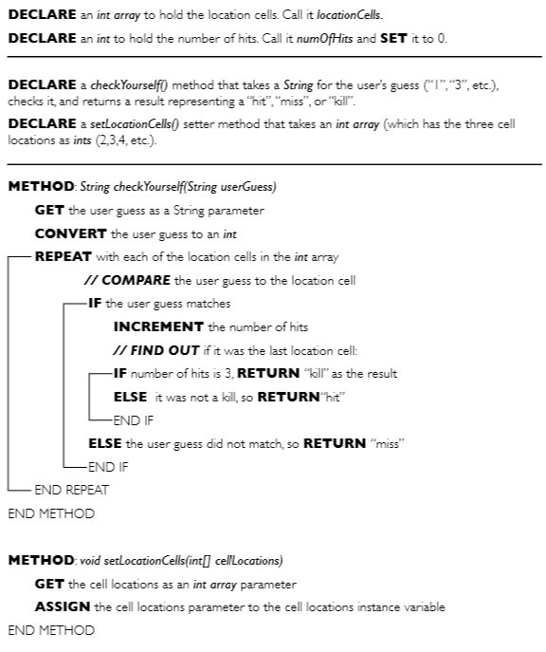
준비 코드
준비 코드, 유사코드, pseudocode, 의사 코드
- 실제 자바코드와 사람들이 쓰는 언어의 중간
- 인스턴스 변수, 메소드, 메소드 논리
- 어떤 일이 어떻게 일어나야 하는지 정의
- 실제 코드 작성에 반영.
Notes:
비공식적, 주관적, 표준화 X

Slide 10
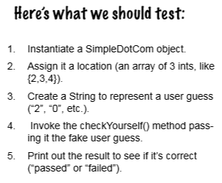
테스트 코드
테스트 하기 위한 보조 코드.
테스트 할 대상을 만들기 전에 테스트 코드를 만드는 것이 좋다.
테스트 코드를 만들고 그 테스트를 통과하기 위한 부분만 구현.
점점 조금 더 복잡한 테스트 코드를 만들고 필요한 부분만 구현을 반복.
Notes:
테스트 코드를 만들어 놓고 테스트를 진행하며 개발을 하면 시간이 단축된다.

Slide 11
Chapter 6. 자바 API

Slide 12
자바 API
자바에는 클래스 수백 개가 내장되어있음.
입출력, 화면 구성, 이미지, 네트워크와 같이 복잡하지만 필요한 클래스들을 미리 구현.
API에 있는 클래스를 사용하려면 그 클래스가 어떤 패키지에 있는지 알아야 함.
필요한 것을 찾는 방법만 안다면 굳이 새로운 것을 만들 필요가 없음.
ex) java.util.ArrayList, java.lang.String, java.lang.System 등…
Notes:
자바에 대한 진입장벽, 접근성 때문

Slide 13
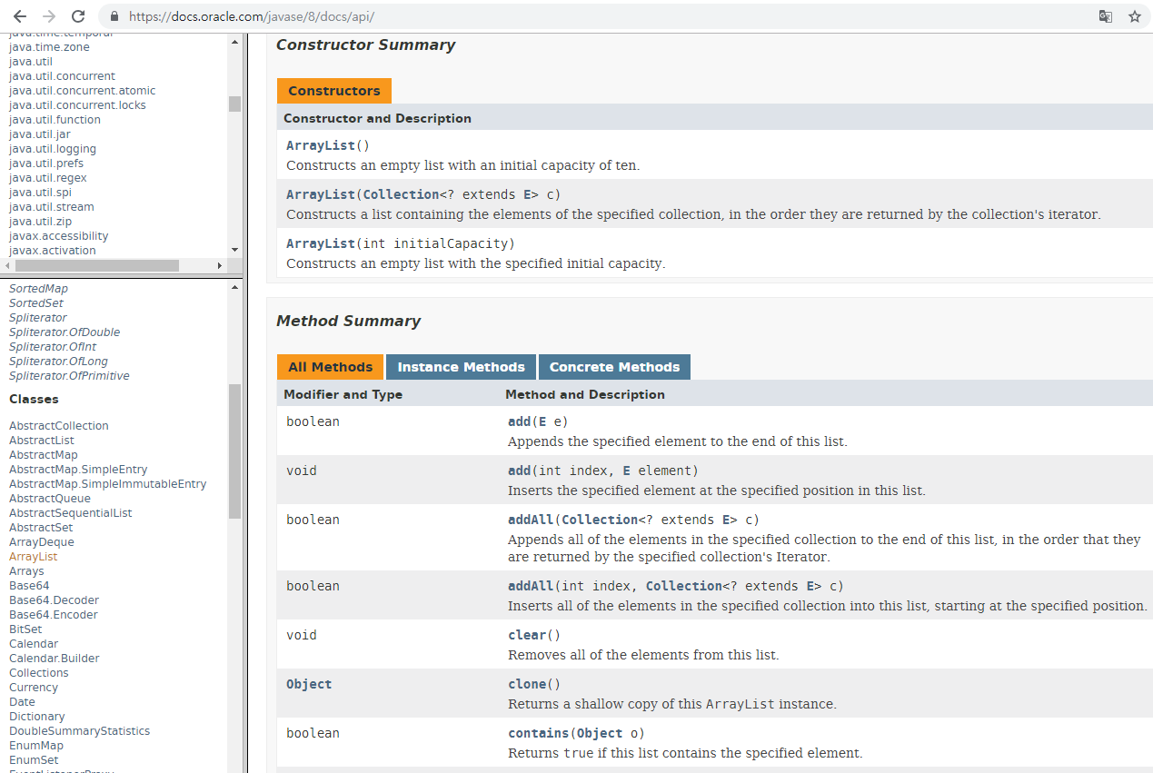
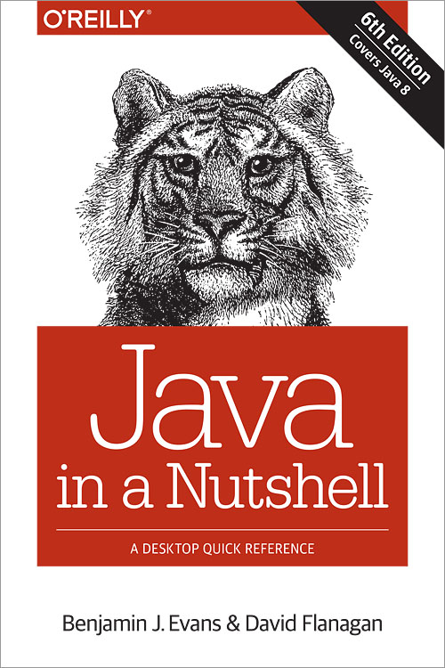
자바 API 문서
자바 레퍼런스 책
HTML API 문서
https://docs.oracle.com/javase/8/docs/api/

Slide 14
Chapter 7. 상속과 다형성

Slide 15
상속
Shape
상위 클래스
rotate()
playSound()
Square
Circle
Triangle
Ameoba
rotate()
playSound()
rotate()
playSound()
rotate()
playSound()
rotate()
playSound()
하위 클래스
Square
Circle
Triangle
Ameoba
Notes:
서로 공통적인 부분을 하나의 상위클래스로 성립시키고
하위클래스에서 상위 클래스로부터 물려받는다.

Slide 16
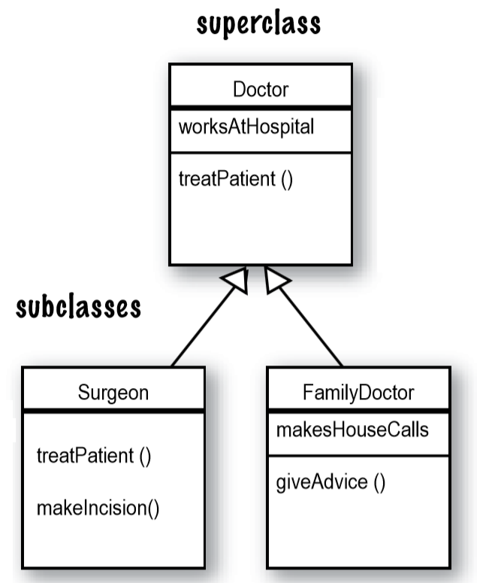
확장한다.
인스턴스 변수는 그대로 사용.
하위 클래스에서 별도의 메소드와 인스턴스 변수를 추가할 수 있음.
상속받은 메소드를 오버라이드 할 수 있음.
-> 다른 프로그래머에게 새로운 종류의 것을 추가할 수 있도록 한다.
Notes:
자바에서는 하위클래스가 상위클래스를 확장한다고 함.

Slide 17
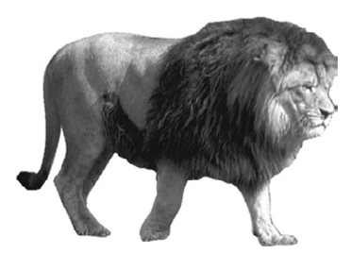
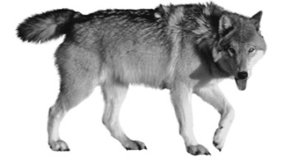

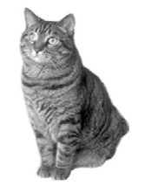


상속 설계
1. 공통적인 속성, 행동이 들어있는 객체를 찾는다.

Slide 18
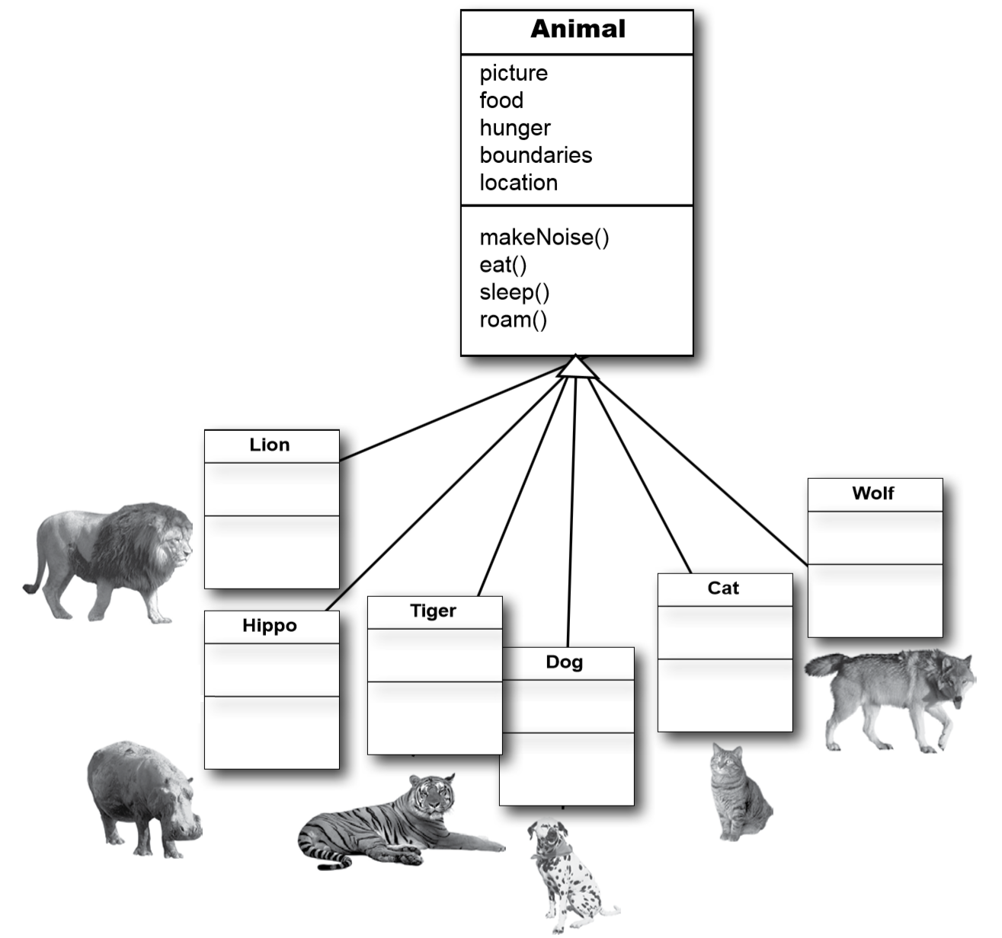
상속 설계
2. 공통적인 상태와 행동을 나타내는
클래스 설계

Slide 19
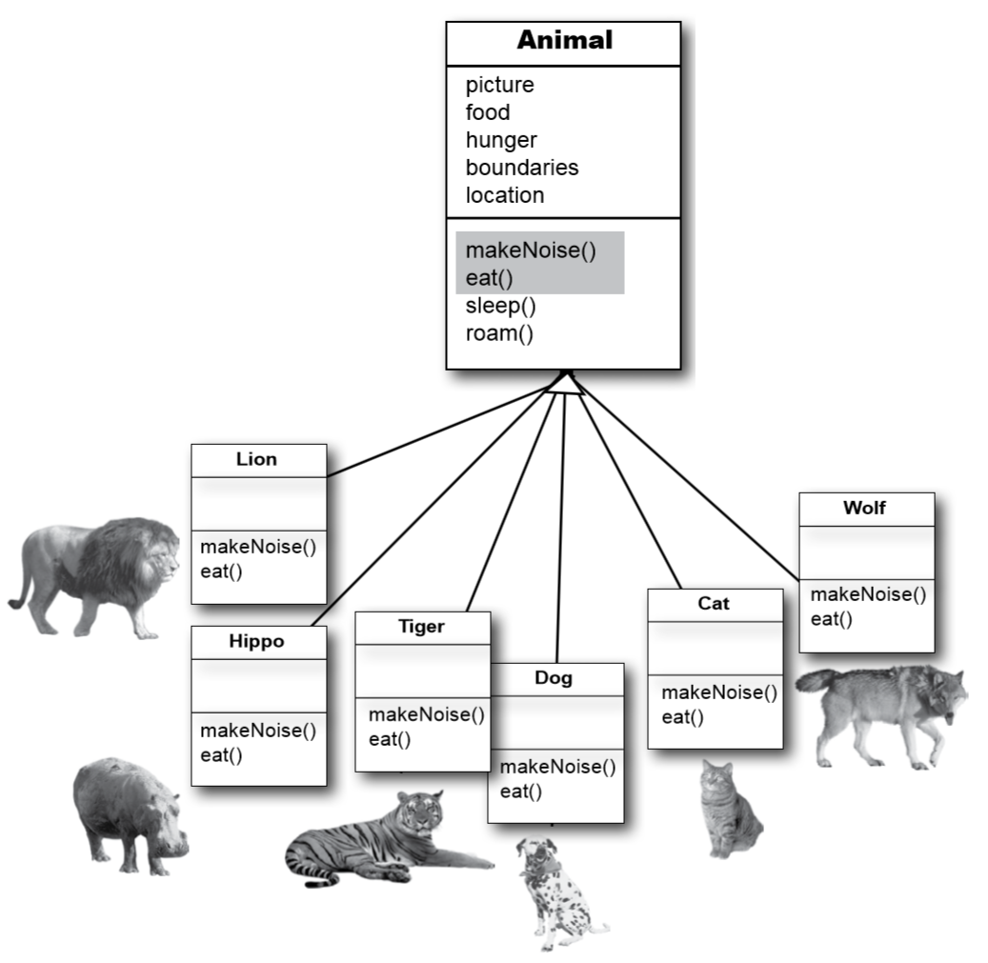
상속 설계
3. 특정 하위 클래스 유형에만 적용되는
행동이 필요한지 결정.

Slide 20
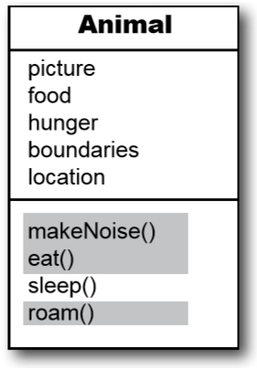
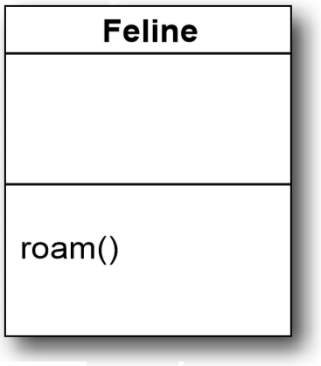
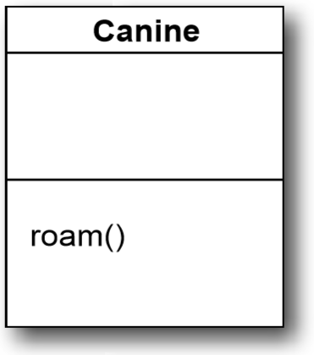
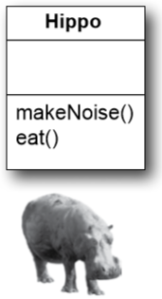
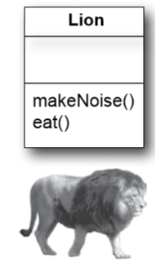
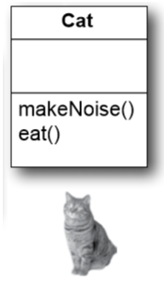
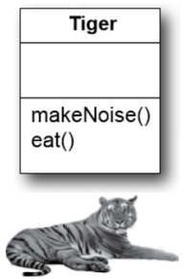
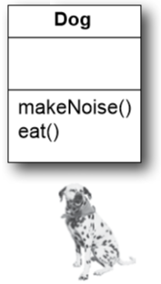
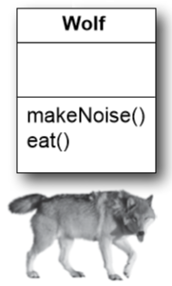
상속 설계
4. 공통적인 행동이 필요한
하위클래스를 두 개 이상 찾아서
추상화의 개념을 더 폭넓게 활용

Slide 21
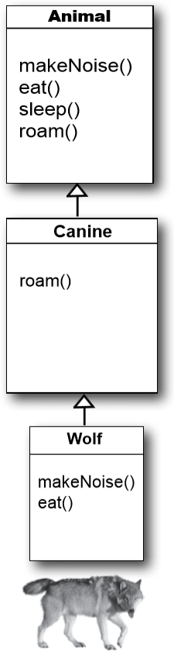
호출
Wolf w = new Wolf();
w.makeNoise();
w.roam();
w.eat();
w.sleep();
가장 구체적인 것을 호출.
Notes:
어떤 메소드를 호출하면 JVM에서는 일단 wolf 클래스에 들어있는 것을 찾아보고 wolf클래스에 없으면 매치되는 것을 찾을 때 까지 상속 계층구조를 따라 올라갑니다.

Slide 22
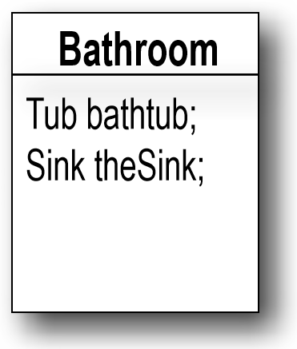
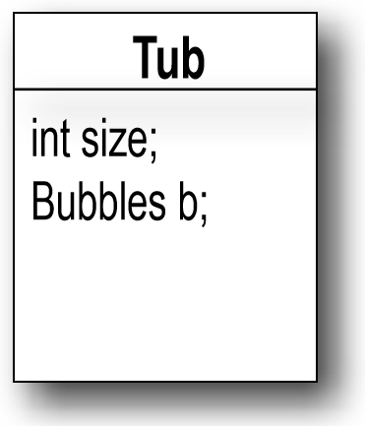
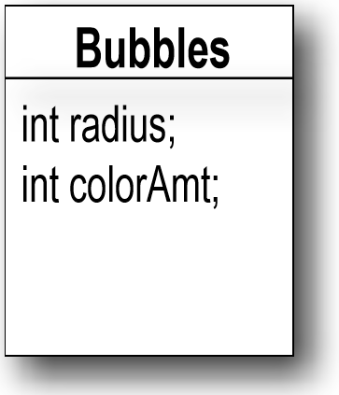
A는 B이다. (A is B)
상속 관계를 제대로 확립했는지 알아볼 수 있는 명제.
Canine is Animal
Wolf is Animal
Wolf is Canine
Bathroom ≠ Tub
Bathroom HAS-A Tub
한 방향으로만 작동
Tub ≠ Bubbles
Tub HAS-A Bubbles
Bathroom ≠ Bubbles

Slide 23

상속 설계 시 주의점
Alarm
sound()
‘A는 B이다’라는 관계가 성립하지 않는다면, 상속하면 안됨.
상속이 행동을 재사용함에 있어서 항상 최선은 아님.
Piano is not Alarm
Alarm
Piano
sound()
sound()
Piano – sound()

Slide 24
상속의 장점
코드가 중복되는 것을 방지할 수 있음.
- 공통적인 코드를 한 군데에 모아놓고 하위클래스에서 상위클래스로 부터 상속을 받음.
- 변동사항이 있을 때, 상위 클래스만 다시 컴파일 하면 됨.
- 새로운 변동사항이 자동으로 하위클래스로 반영됨.
일련의 클래스를 위한 공통적인 규약(protocol)을 정의
- 상위클래스에 속하는 하위클래스는 정해진 메소드를 써서 동작을 할 수 있다라고 알려줌.
확장성이 좋은 코드를 만들 수 있다.
- 융통성 있고, 깔끔한 클래스로 확장을 할 수 있다.

Slide 25
상속의 단점
상위 클래스의 변경을 어렵게 만듬.
- 올바른 동작을 위해 하위클래스는 상위클래스가 구현한 내용에 의존.
- 상위클래스 변경 시 서브클래스를 그냥 사용하면 제대로 동작하지 않을 수 있음.
- 최악의 경우, 상위클래스 변화가 모든 하위 클래스에 영향.
클래스의 불필요한 증가.
- 유사한 기능을 확장하는 과정에서 클래스의 개수가 불필요하게 증가.
상속의 오용.
- IS-A 관계가 아닌데 상속을 사용하는 경우 발생.
캡슐화를 위배할 수 있음.
- 클래스의 내부 구현을 쓸데없이 노출 시킬 수 있음.

Slide 26
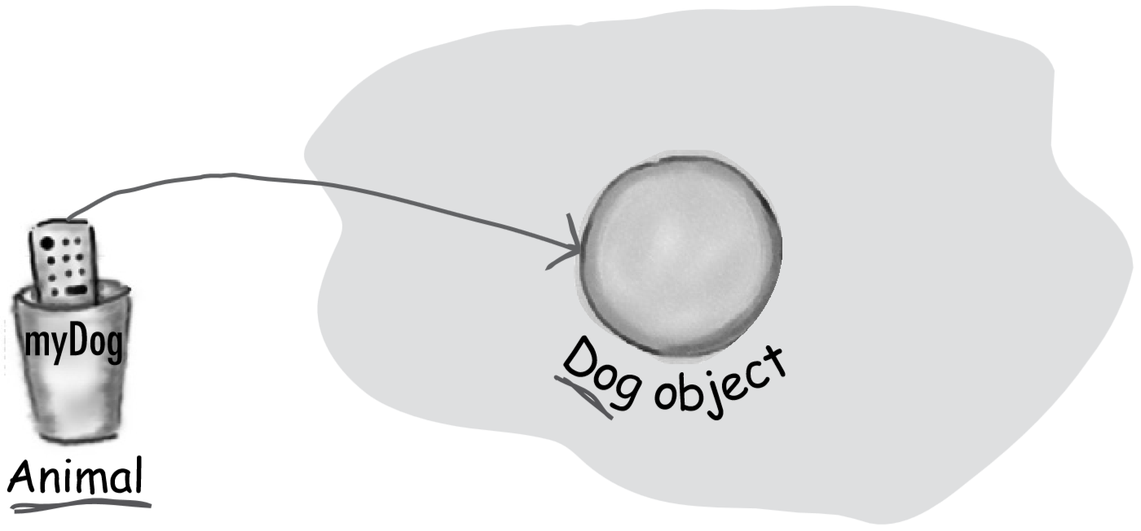
상속과 다형성
다형성을 활용하면 레퍼런스와 객체의 유형이 달라도 됨.
A is B를 만족하면, 레퍼런스 유형을 실제 객체 유형의 상위클래스 유형으로 지정 가능.

Slide 27

상속과 다형성
Animal[] animals = new Animal[5];
animals[0] = new Dog();
animals[1] = new Cat();
animals[2] = new Wolf();
animals[3] = new Hippo();
animals[4] = new Lion();
for (int i = 0; i < animals.length; i++) {
animals[i].eat();
}
public class Dog extends Canine {
@Override
public void makeNoise() {
System.out.println("멍멍");
}
@Override
public void eat() {
System.out.println("Bone.");
}
}
public class Cat extends Feline {
@Override
public void makeNoise() {
System.out.println("야옹");
}
@Override
public void eat() {
System.out.println("Fish.");
}
}
배열의 각 객체마다 올바른 메소드 실행.

Slide 28
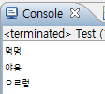
상속과 다형성
public class Vet {
public void giveShot(Animal a) {
a.makeNoise();
}
}
Vet vet = new Vet();
Dog dog = new Dog();
Cat cat = new Cat();
Lion lion = new Lion();
vet.giveShot(dog);
vet.giveShot(cat);
vet.giveShot(lion);
임의의 Animal 유형을 인자로 쓸 수 있음.
힙에 실제로 들어있는 Animal 클래스의
하위 클래스 유형에 따라
적당한 makeNoise() 실행.
Notes:
메소드 매개변수를 상위클래스 유형으로 선언하면 실행 시에 어떤 하위클래스의 객체도 전달할 수 있음.
다른 사람이 프로그램에 새로운 하위 클래스 유형을 추가했을 때도 코드 수정 없이 메소드가 제대로 작동함.

Slide 29
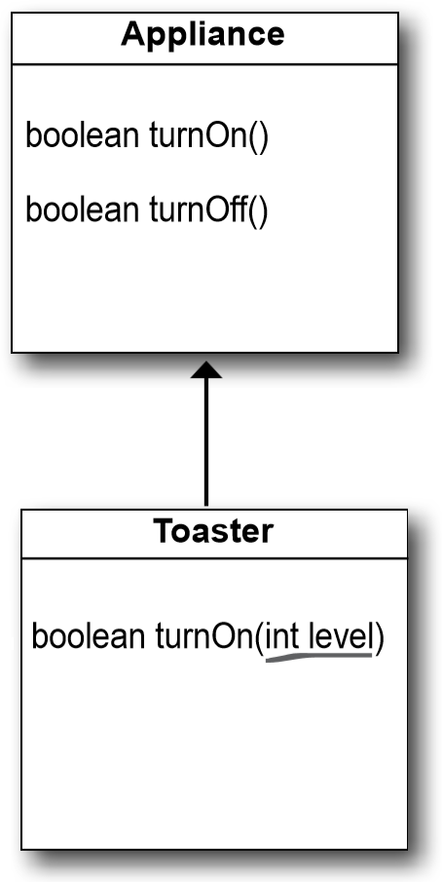
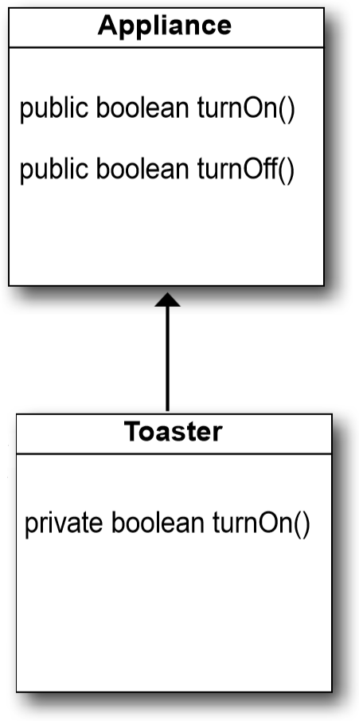

오버라이드
Notes:
인자는 똑같아야 하고, 리턴 유형은 호환 가능해야 함.
오버라이드 하는 메소드에서는 똑같은 인자를 사용해야 함.
상위클래스에서 선언한 것이면 무엇이든 해야 하기 때문.
메소드를 더 접근하기 어렵게 만들면 안됨.
접근 단계는 그대로 유지하거나 완화시켜야 함.
상위클래스의 메소드보다 많은 수의 예외를 선언할 수 없음.
동일한 로직이면 super를 사용해 중복 제거.

Slide 30
오버로딩
public int addNums(int a, int b) {
return a + b;
}
public double addNums(double a, double b) {
return a + b;
}
String uniqueID;
public void setUniqueID(String theID) {
uniqueID = theID;
}
public void setUniqueID(int ssNumber) {
String numString = "" + ssNumber;
setUniqueID(numString);
}
Notes:
리턴 유형이 달라도 됨.
인자 목록이 다르다면, 리턴 유형을 맘대로 바꿔도 됨.
리턴 유형만 바꿀 수는 없음.
리턴 유형만 바꾸려는 것은 컴파일러에서 메소드 오버라이드로 간주하게 되어버림.
접근 단계는 마음대로 바꿀 수 있음.
더 제한이 심한 메소드를 만들어도 됨.
오버 로딩 : 대상이 되는 함수를 인자의 타입만으로 컴파일 시점에 선택
오버 라이딩 : 대상이 되는 함수를 런타임 시점에 선택

